Slide 1
19. Trinkwasserfachtagung Donaueschingen
Industriechemikalien in Trinkwasserressourcen
Stefan Kacan, UBA - Fachgebiet Chemikaliensicherheit-REACH
Notes:
In meinem 2. Vortrag möchte der Frage nachgehen, wie und warum kommen vor allem Industriechemikalien in die Trinkwasserressourcen

Slide 2
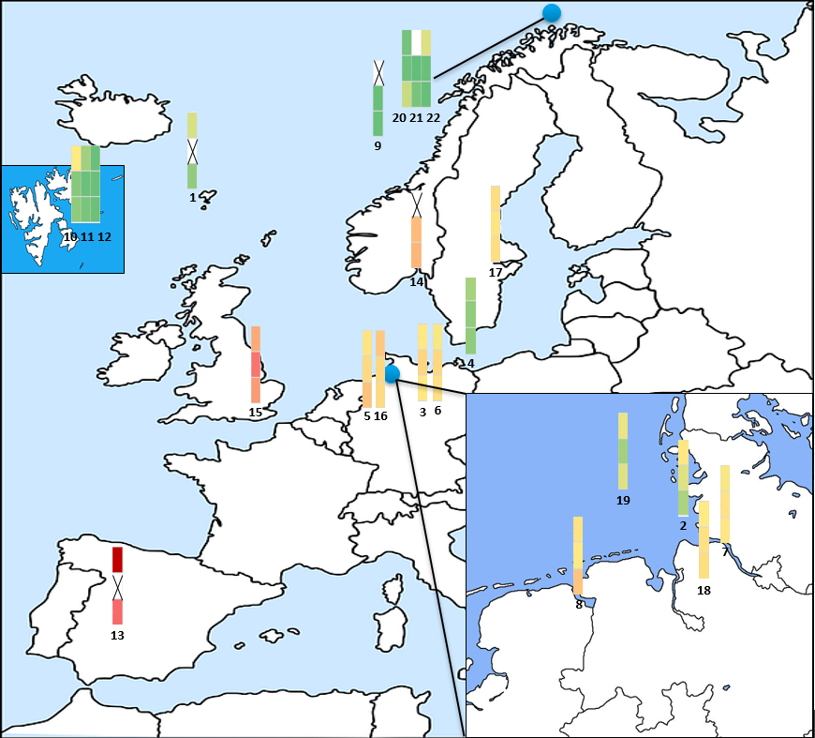
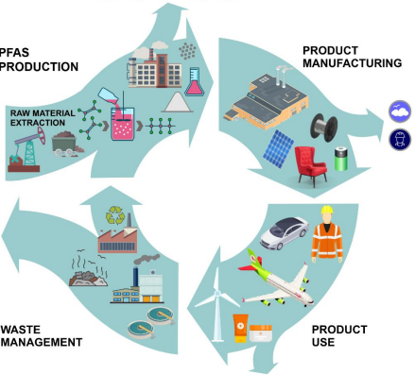
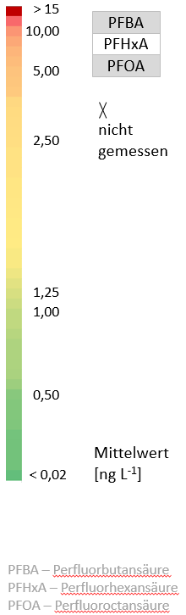
Einleitung – Chemikalien und kein Ende
Trinkwasserrelevante Stoffe
Herstellung von Produkten und Artikeln
Produktion
Abfall- management
Gebrauch der Produkte und Artikel
Source: https://ec.europa.eu/environment/pdf/chemicals/2020/10/SWD_PFAS.pdf
Source: Stefan Kacan, UBA 2023
Notes:
Durch moderne Industriegesellschaft → massiver Eintrag von Chemikalien in alle Umweltkompartimente
Fokus auf Kompartiment Wasser: Industriechemikalien finden wir in der Nähe des Eintrages in hohen Konzentrationen, aber auch in den Flüssen, Estruaren und Meeren
Und letzten Endes finden wir Industriechemikalien in den Trinkwasserressourcen

Slide 3
Einleitung – Chemikalien und kein Ende
Trinkwasserrelevante Stoffe
1.1 Risikobasierter Ansatz für sicheres Trinkwasser
Gemäß Artikel 7 Abs. 1 RL 2020/2184 tragen die Mitgliedstaaten dafür Sorge, dass für die
Versorgung,
Aufbereitung und
Verteilung
von Wasser für den menschlichen Gebrauch ein risikobasierter Ansatz angewendet wird, der sich auf die gesamte Versorgungskette
vom Einzugsgebiet
über die Entnahme,
Aufbereitung und
Speicherung
bis zur Verteilung des Wassers an der Stelle der Einhaltung gemäß Artikel 6 RL 2020/2184
erstreckt.
Notes:
Gefühl für Stoffe entwickeln (Behörden / Wasserversorger → was will ich mit dem Vortrag erreichen
2020 Revision der EU-Trinkwasserrichtlinie…
Risikoanalyse beginnt mit einer Bestandsaufnahme
Entscheiden für die Qualität des Rohwassers sind die Bedingungen im Einzugsgebiet von Entnahmestellen

Slide 4
Einleitung – Chemikalien und kein Ende
Trinkwasserrelevante Stoffe
1.2 Risikobewertung und Risikomanagement der Einzugsgebiete von Entnahmestellen
Die Mitgliedstaaten stellen dabei gemäß Artikel 8 Abs. 2 RL 2020/2184 sicher, dass die Risikobewertung Folgendes umfasst:
…
b) Identifizierung der Gefährdungen und Gefährdungsereignisse in den Einzugsgebieten von Entnahmestellen sowie Bewertung deren möglicher Risiken für die Qualität des Wassers für den menschlichen Gebrauch…
c) geeignete Überwachung des Oberflächenwassers oder Grundwassers oder von beidem in den Einzugsgebieten von Entnahmestellen oder des Rohwassers auf relevante Parameter, Stoffe oder Schadstoffe
(Parameter und Stoffe in Anhang I Teile B)
https://eur-lex.europa.eu/legal-content/DE/TXT/HTML/?uri=CELEX%3A32020L2184
Notes:
aus chemischer Sicht soll die Risikobewertung folgendes umfssen:
24. Juni 2023 ist die neu gefasste Trinkwasserverordnung in Kraft → Umsetzung in nationales Recht

Slide 5
Trinkwasserrelevante Stoffe
Trinkwasserrelevante Stoffe
Stoffe, die in TrinkwV aufgenommen, sind bereits reguliert
Grenzwerte
definierte Analysenmethoden
Verfahren der Elimination
Notfallpläne
Bei diesen Stoffen geht es jetzt um Detailfragen:
Wie bekomme ich diese Stoffkonzentrationen unter die Grenzwerte?
Verbesserung der Analysenmethoden
Überprüfung der Grenzwerte etc.
Notes:
Stoffe, die in TWVO aufgenommen, sind bereits auf EU Ebene und national reguliert (da haben auch wir UBA-Mitarbeiter schon graue Haare bekommen – schauen sie mich an dank PFHxA ☺
Es gibt bereits Grenzwerte
es gibt definierte Analysenmethoden
Es gibt (meistens) Verfahren der Elimination
Es gibt Notfallpläne
Bei diesen Stoffen geht es jetzt um Detailfragen und um konkrete Ausgestaltung:
Wie bekomme ich diese Stoffkonzentrationen unter die Grenzwerte?
Verbesserung der Analysenmethoden
Überprüfung der Grenzwerte et.

Slide 6

Trinkwasserrelevante Stoffe
Trinkwasserrelevante Stoffe
Doch was ist mit Stoffen, die wir (noch) nicht auf dem Schirm haben?
Welche Stoffe sind relevant für Trinkwasser Resourcen und wie kommen sie dorthin?
Frei Nach Miss Marple:
Mr. Stringer, haben wir nicht genügend Guidelines gelesen, um nicht selbst Ideen und Lösungen zu entwickeln? Diese können wir dann hinterher mit Inspektor Craddock besprechen.
Imago/Everett Collection

Slide 7
Trinkwasserrelevante Stoffe
Trinkwasserrelevante Stoffe
2.1 Intrinsische Stoffeigenschaften
Intrinsische Stoffeigenschaften bestimmen das Verhalten der Stoffe in der Umwelt
Physikalisch-chemisch
Aggregatzustand
Farbe
Geruch
Wasserlöslichkeit
Verteilungskoeffizient n-Oktanol/ Wasser (log K_{oc})
Dampfdruck
Dissoziationskonstante
(Öko-)Toxikolologisch
Humantoxizität
Umwelttoxizität
Hormonelle Wirkungen
Karzinogenität
(primärer) Verbleib in der Umwelt
Biologische Abbaubarkeit
Abiotische Abbaubarkeit
Bioakkumulation
Mobilität in aquatischer Umwelt
Potential zum Ferntransport
Eine Chemikalie bedroht die Ressourcen der Trinkwässer, wenn sie:
durch natürliche und künstliche Barrieren transportiert wird,
über einen Zeitraum von Wochen oder länger, in die Umwelt emittiert wird.
Persistent
very Persistent
Mobile
very Mobile
Toxic
Notes:
Intrinsische Eigenschaften gehören zum Gegenstand selbst und machen ihn zu dem, was er ist und bestimmen sein Umweltverhalten. (hier Auswahl von Eigenschaften)
Welche Eigenschaften ziehen wir zu Rate um abzuschätzen zu können welche Stoffen letztlich im Trinkwasser auftauchen können?
Eine Chemikalie übersteht einen solchen Transport, wenn sie beides ist:
persistent (P) in der Umwelt und
mobil (M) in der aquatischen Umwelt.
Ist ein solcher Stoff auch giftig (T),
dann:
muss er als Gefahr für Ökosysteme und
die menschliche Gesundheit angesehen werden.
Kriterium für M log Kow

Slide 8
Trinkwasserrelevante Stoffe
Trinkwasserrelevante Stoffe
2.2 PMT- und vPvM-Kriterien
  Persistence (P) und very persistent (vP)
    Die Kriterien sind die gleichen wie im Anhang XIII der REACH-VO
    im Rahmen der PBT/vPvB-Bewertung (z.B. Halbwertzeit biologischer Abbau T_{1/2} > 60 Tage im Wasser).
  Mobility (M) and very mobile (vM)
    Assessment-Kriterium (pH 4 – 9) M: log Koc ≤ 4.0
    vM: log Koc ≤ 3.0
  Toxicity (T)
    Die Kriterien sind die gleichen wie im Anhang XIII der REACH-VO
    im Rahmen der PBT/vPvB-Bewertung und zusätzliche Kriterien:
    Kategorie 2 Karzinogene oder Zellmutagene oder Auswirkungen auf oder über die Laktation
    DNEL (Derived No-Effect Level) ist ≤ 9 µg/kg/d (oral, langfristig, allgemeine Bevölkerung)
    endokrine Disruptoren (hormonell wirksame Stoffe)

Slide 9
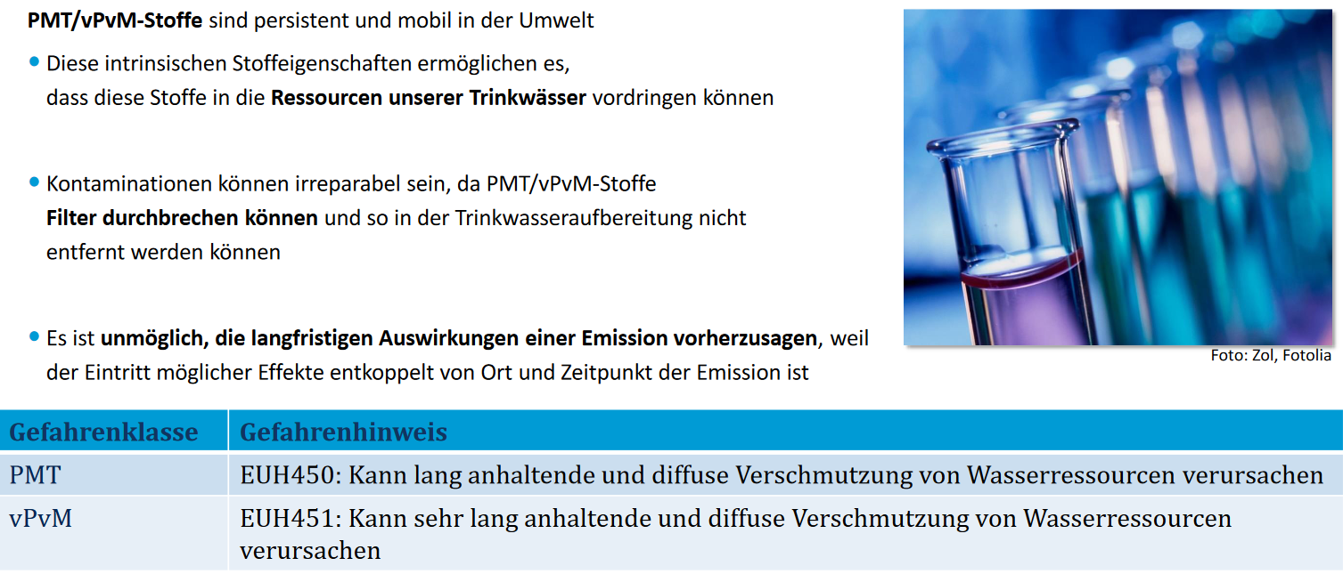
Trinkwasserrelevante Stoffe
Trinkwasserrelevante Stoffe
2.2 PMT- und vPvM-Kriterien – neue Gefahrenklassen
Neumann and Schliebner (2019)

Slide 10
Trinkwasserrelevante Stoffe
Trinkwasserrelevante Stoffe
2.2 PMT- und vPvM-Kriterien – neue Gefahrenklassen
22.400 Stoffe befinden sich in der REACH-Registrierungsdatenbank (Stand: September 2019)
es konnten 13.405 einzigartige chemische Strukturen identifiziert werden
Für 64 % wurde keine endgültige PMT/vPvM -Bewertung durchgeführt – entweder wegen fehlender Testdaten (41 %) oder aufgrund nicht eindeutiger Bewertung (23 %)
→ nur 259 oder 1,9 % erfüllen Kriterien für PMT/vPvM-Stoffe (CLP-Kriterien)
UBA TEXTE 19/2023: PMT/vPvM-Bewertung der REACH-Registrierungsdatenbank
Notes:
Abgleich mit REACH DB

Slide 11
Trinkwasserrelevante Stoffe
Trinkwasserrelevante Stoffe
2.2 PMT- und vPvM-Kriterien – neue Gefahrenklassen
breit angelegte Literaturrecherche (55 Studien veröffentlicht zwischen 2000 und 2019) zeigt, dass:
bereits heute 639 Chemikalien als Kontaminanten in Uferfiltrat (114 Stoffe), Grundwasser (338 Stoffe), Rohwasser (212 Stoffe) oder Trinkwasser (385 Stoffe) bekannt sind.
Die Literaturrecherche des Umweltbundesamtes deckt auf: Jeder zweite Stoff, der die Trinkwasserressourcen kontaminiert, ist unter REACH registriert (Industriechemikalie).
Davon fallen 24% in die neuen CLP-Gefahrenklassen PMT und vPvM.
Betrachtet man nur das Rohwasser steigt der Anteil gar auf 32%.
Neumann and Schliebner (2019)
Notes:
Monitoring

Slide 12
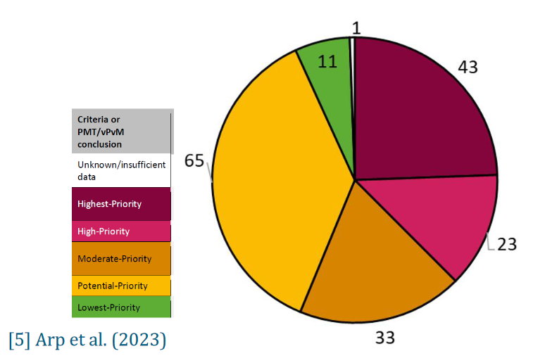
Trinkwasserrelevante Stoffe
Trinkwasserrelevante Stoffe
2.2 PMT- und vPvM-Kriterien – neue Gefahrenklassen
43 (von 176) Stoffe mit Gesamtpriorisierung „Höchste Priorität“
40 Stoffe: Wasseraufbereitung weder durch Aktivkohlefilter noch durch Ozonierung
6 Stoffe: ubiquitär, hohe Konzentrationen:
1,4-Dioxan, Benzotriazol, Melamin, Cyanursäure, Trifluoressigsäure und Trifluormethansulfonsäure
Arp et al. 2023
Notes:
schrittweise Priorisierung: Tonnage, Eintragswahrscheinlichkeit, Entfernbarkeit in der Wasseraufbereitung

Slide 13
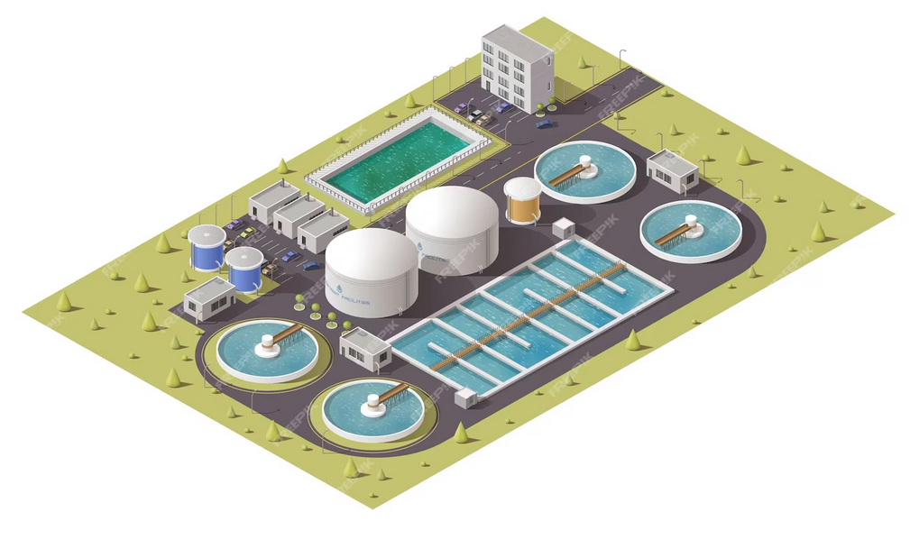


Reicht die Betrachtung von physiko-chemischen Parametern (PMT /vPvM) aus?
Trinkwasserrelevante Stoffe
3.1 Herkunft von (Industrie-)Chemikalien
user4468087
auf Freepik
Herstellung von Produkten und Artikeln
Produktion
Kläranlage
Trinkwasser- Ressource
Abfall- management
Gebrauch der Produkte und Artikel
natürliche Gewässer
Source: https://ec.europa.eu/environment/pdf/chemicals/2020/10/SWD_PFAS.pdf
Notes:
Wo kommen die Stoffe her?
Emissionen während des ganzen Lebenszyklusses
Eine wichtige Eintragsquelle: Kläranlagen
aber auch direkte Emissionen in die Umweltkompartimente Wasser, Boden Luft

Slide 14
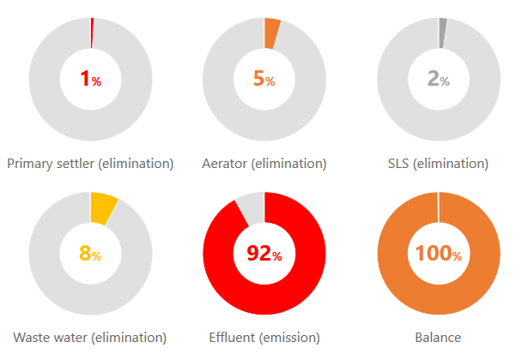
Reicht die Betrachtung von physiko-chemischen Parametern (PMT /vPvM) aus?
Trinkwasserrelevante Stoffe
3.2 Kriterien von übergeordneter Bedeutung
Perfluorhexansäure
Halbwertzeit T_{1/2}:
log K_{oc}:
viele Jahre
1,31
>> 60Tage
< 3
vP
vM
Eliminierung in der Kläranlage (SimpleTreat 4)
Notes:
Wenn das so einfach ist, dann schauen wir doch einfach mal den den PMT/ vPVM Kriterien
wenn diese erfüllt dann landen die Stoffe letzlich in TW-Ressourcen

Slide 15
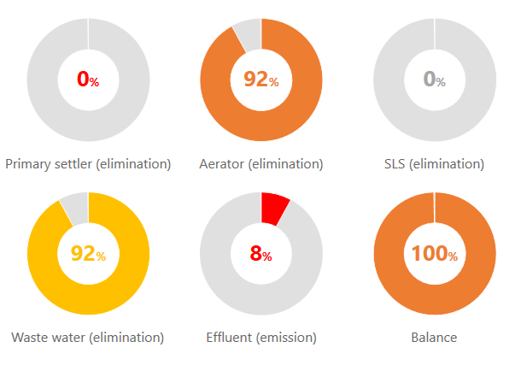
Reicht die Betrachtung von physiko-chemischen Parametern (PMT /vPvM) aus?
Trinkwasserrelevante Stoffe
3.2 Kriterien von übergeordneter Bedeutung
Bisphenol A
Halbwertzeit T_{1/2}:
log K_{oc}:
< 4 Tage im Süßwasser
2,2 – 3,18
< 60 Tage
< 3
vM
Eliminierung in der Kläranlage (SimpleTreat 4)
Notes:
nicht persistent
nur 8%landen im Effluent → und das soll so eine Auswirkung auf die Umwelt haben?

Slide 16
Reicht die Betrachtung von physiko-chemischen Parametern (PMT /vPvM) aus?
Trinkwasserrelevante Stoffe
3.2 Kriterien von übergeordneter Bedeutung
Verwendung:
10 000 t Jahr
in Polycarbonaten und Epoxidharzen
vor allem aus Polymeren enorme Freisetzung
→ steady state in Umwelt: Es wird mehr BPA nachgeliefert als abgebaut wird → Pseudopersistenz
→ ebenfalls entscheidend:
verwendete Tonnage
hieraus resultierende Emissionen in die Umwelt – entweder direkt oder über Kläranlagen

Slide 17
Reicht die Betrachtung von physiko-chemischen Parametern (PMT /vPvM) aus?
Trinkwasserrelevante Stoffe
3.3 Kriterien von lokaler Bedeutung
physische Charakteristik natürlicher Gegebenheiten wie Geologie und Morphologie der Einzugsgebiete (Karstböden vs. Lehmböden, Moorgebiete)
Analyse der Gewässer im Einzugsgebiet (Wassertransport durch Flüsse, Fließrichtung des Grundwassers)
Beispiele der Verteilung von Stoffen in diversen Wasserkörpern (Fließgewässer, stehende Gewässer, saisonale Verteilung)
Notes:
Aufgabe der Landesbehörden, darum hier nur eine Übersicht
Landesbehörden besonders in BW und Schweiz haben sehr gute Übersicht und sehr gute lokal angepasste Modelle

Slide 18
Einfache Modellierung auf der Basis von physiochemischen Parametern
Trinkwasserrelevante Stoffe
3.3 Kriterien von lokaler Bedeutung
Dauereinleiter über Kläranlagen oder direkt (Fabriken, oder Installationen wie Solarparks)
Ferntransport z.B. über Luft und Flüsse (PFAS in den Ozeanen)
Unfälle
Besondere Situationen (Trockenperioden, Starkregenereignisse)
Altlasten
→ Analyse dieser Ereignisse lässt Rückschlüsse auf den Eintrag von Stoffen in die Trinkwasser-Ressourcen zu
Notes:
menschliche Aktivitäten

Slide 19

Blick in die Zukunft
Trinkwasserrelevante Stoffe
Welche Stoffe werden derzeit und künftig reguliert?
Substitution von Stoffen – beschränkte Stoffe werden durch andere ersetzt
Registry of restriction intentions until outcome (ROI-Liste)
https://echa.europa.eu/de/registry-of-restriction-intentions
CoRAP-Liste: (englisch Community Rolling Action Plan, deutsch Fortlaufender Aktionsplan der Gemeinschaft) der ECHA
https://echa.europa.eu/de/regulations/reach/evaluation/substance-evaluation/community-rolling-action-plan
Monitoring von Stoffen in geringen Konzentrationen - Spurenstoffe
Nicht alle Stoffe sind reguliert, oder nicht in der EU reguliert.
Sie sind aber im Rahmen des Gewässermonitorings bereits in geringen Konzentrationen nachweisbar.
https://www.umweltbundesamt.de/spurenstoffe-in-gewaessern?parent=93380
Sektorspezifische Stoffe
https://www.syke.fi/en-US/Research__Development/Research_and_development_projects/Projects/Hazardous_industrial_chemicals_in_the_IED_BREFs_HAZBREF/Publications
Notes:
Diese Liste enthält alle Stoffe, die im Rahmen des CoRAP (englisch Community Rolling Action Plan, deutsch Fortlaufender Aktionsplan der Gemeinschaft) der ECHA überprüft werden sollen. Die Stoffliste soll jährlich im Februar/März durch weitere Einträge ergänzt werden.[1] Mit Stand 28. November 2023 enthält die CoRAP-Liste 400 Einträge.
Bei Überarbeitung der Industrieemissionsrichtlinie sollen in den nächsten Jahren sektorspezifische Stoffe benannt werden.
zB Textilindustrie: Ethoxylate, Farbstoffe; Kunststoffproduktion Monomere wie Acrylate und Zusatzstoffe wie zB. Bisphenole

Slide 20
Fazit
Warum werden PFAS reguliert?
Intrinsische Stoffeigenschaften bestimmen die Verteilung von Stoffen in den Umweltkompartimenten.
Vor allem Stoffe, die persistent und mobil sind, sind trinkwasserrelevant.
Übergeordnete Kriterien wie z.B. die verwendete Tonnage und die hieraus resultierende Umweltemissionen sind ebenfalls wichtige Parameter.
Gegebenheiten wie Geologie und Morphologie des Trinkwassereinzugsgebietes und menschliche Aktivitäten vor Ort bestimmen die Einträge und Verteilung von Stoffen in die lokalen Trinkwasser-Ressourcen.
Mittels weiterer Datenquellen können bereits heute mögliche zukünftig trinkwasserrelevante Stoffe identifiziert und Maßnahmen frühzeitig ergriffen werden.

Slide 21


Vielen Dank für
Ihre Aufmerksamkeit!
Stefan Kacan
UBA - Fachgebiet Chemikaliensicherheit - REACh
  stefan.kacan@uba.de
©20th Century/Disney
https://www.umweltbundesamt.de
Notes:
Komponist Ron Goodwin
Kreative Methoden anwenden
Gesunden Menschenverstand gebrauchen
Kühlen Kopf bewahren

